Slide 1

Что я думаю о себе
Занятие “Как развивать уверенность в себе”

Slide 2
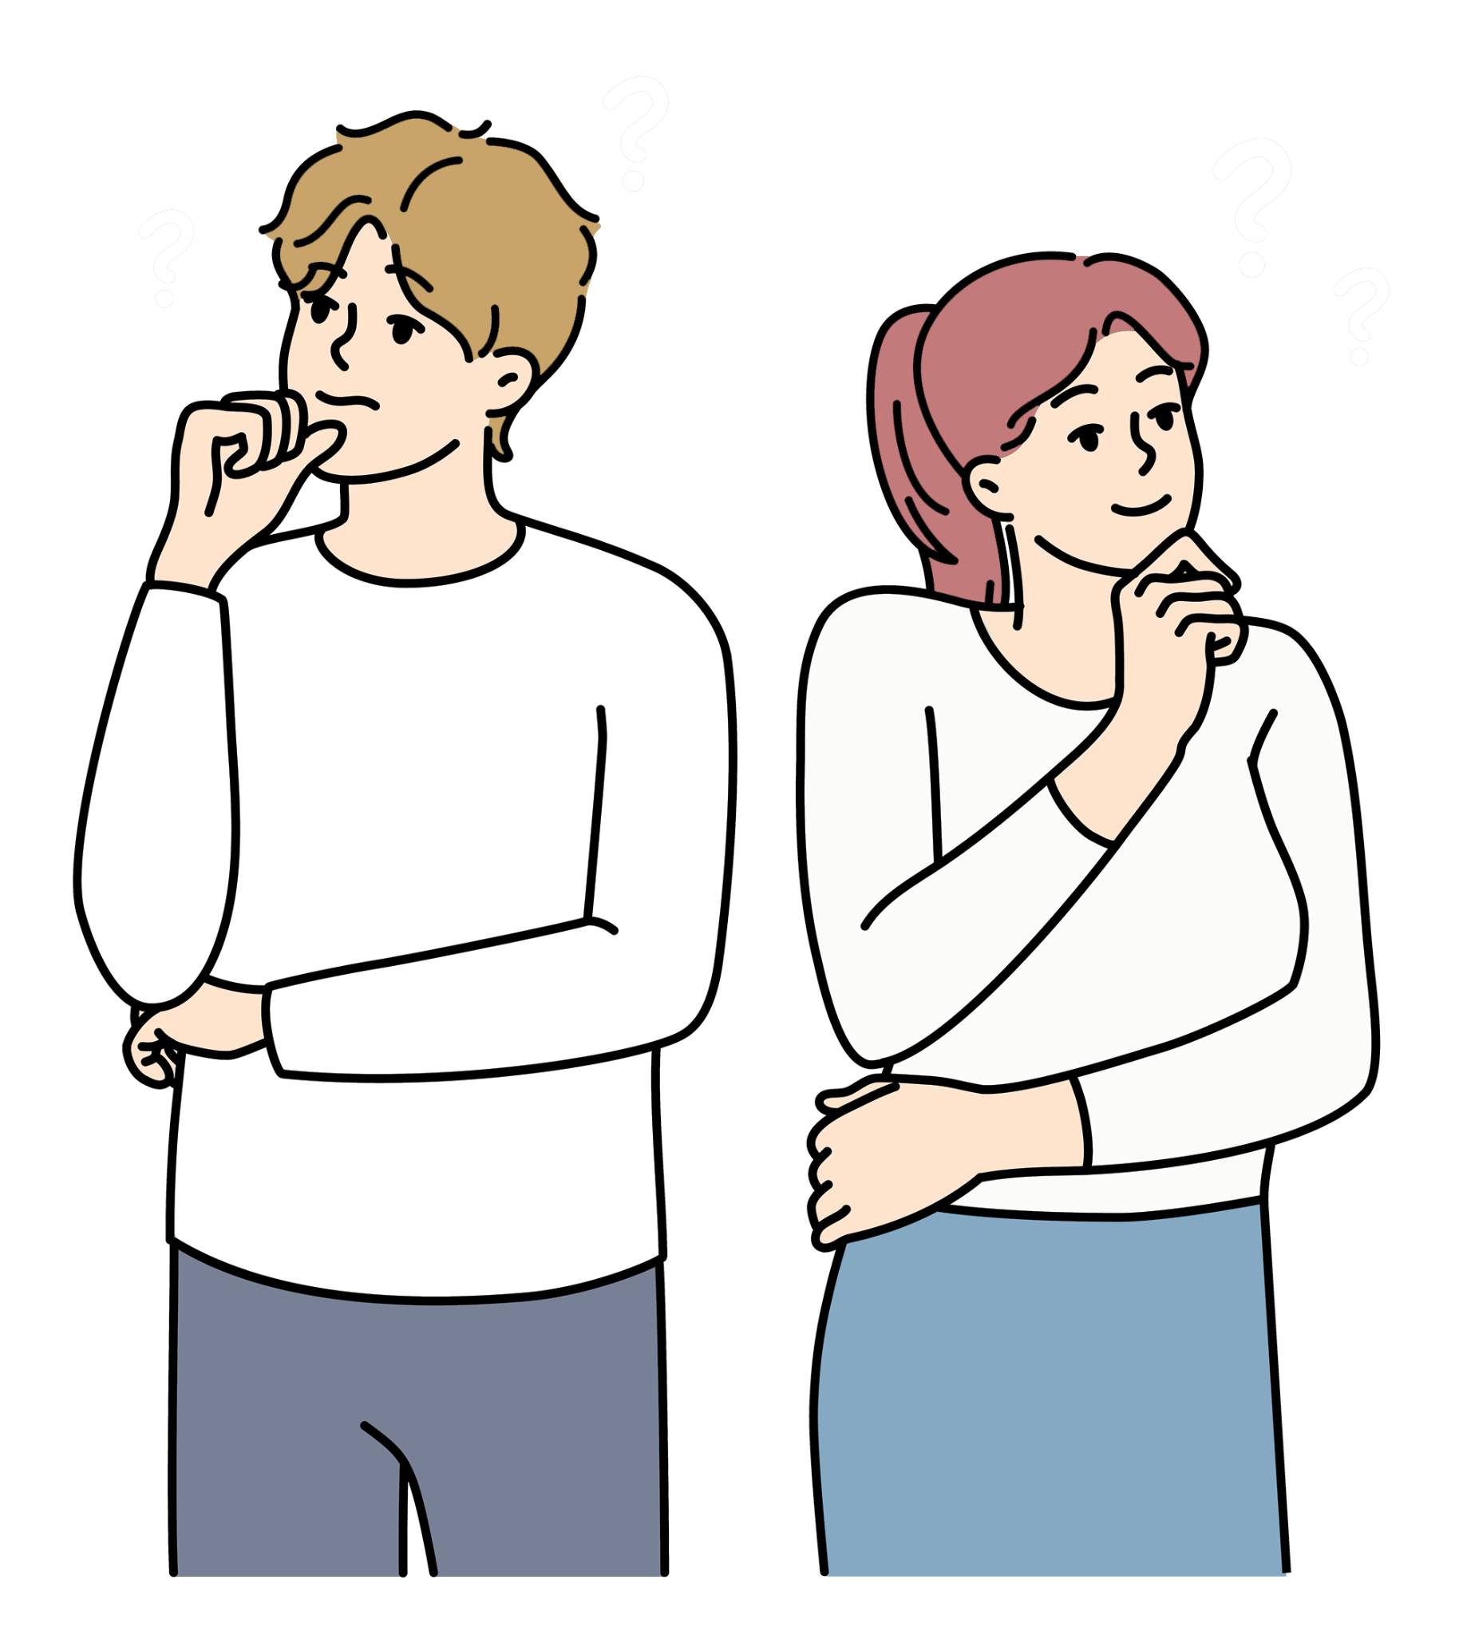
Что я думаю о себе?..
Я могу спокойно вздохнуть — я в порядке.
У меня никогда ничего не получится.
Я не самый лучший читатель, но я становлюсь лучше с каждым днём.
Просто я плохой читатель.
Я никогда не получу по математике больше тройки!
Хоть математика и трудна, я могу выучить её, если мне помогут.
Будь сильным, успокойся, сосредоточься на цели и иди к ней!
Я единственный, кто не знает, как это сделать.

Slide 3
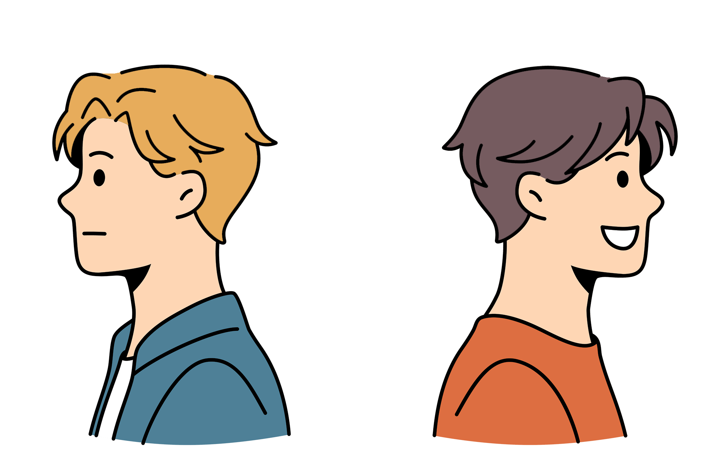
Что я думаю о себе?..
Я всё равно не попаду в команду. Зачем утруждать себя тренировками?
Никто не захочет дружить со мной.
Я провалил этот тест по английскому языку.
Я просто ничего не могу сделать правильно.
Я такой неудачник.
Я могу поговорить со своим учителем и попросить о помощи.
Родители могут помочь мне понять, что делать.
Даже если этот парень не станет моим другом, найдутся другие.
Я худший игрок в этой команде.
Я не буду пробовать — все будут смеяться надо мной.

Slide 4
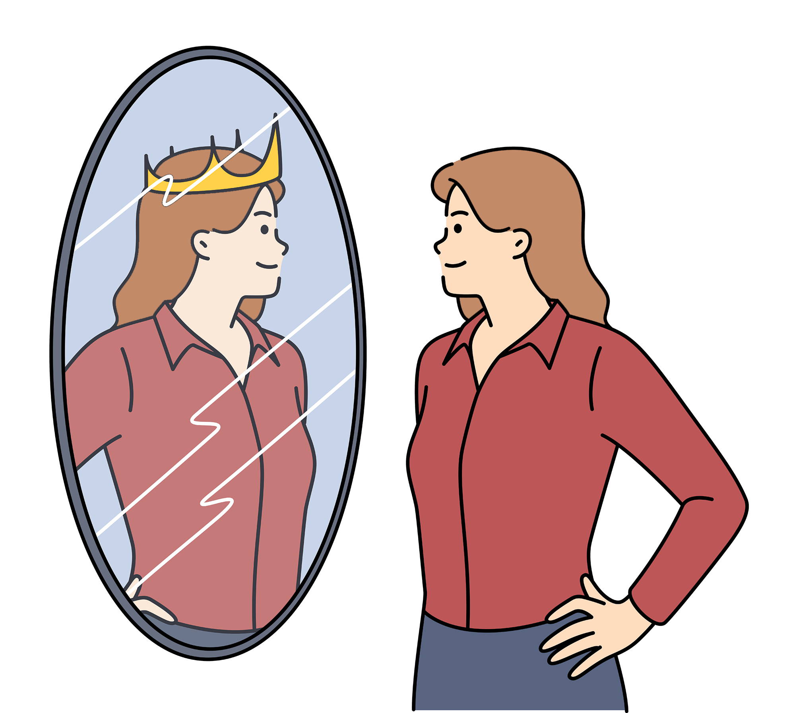
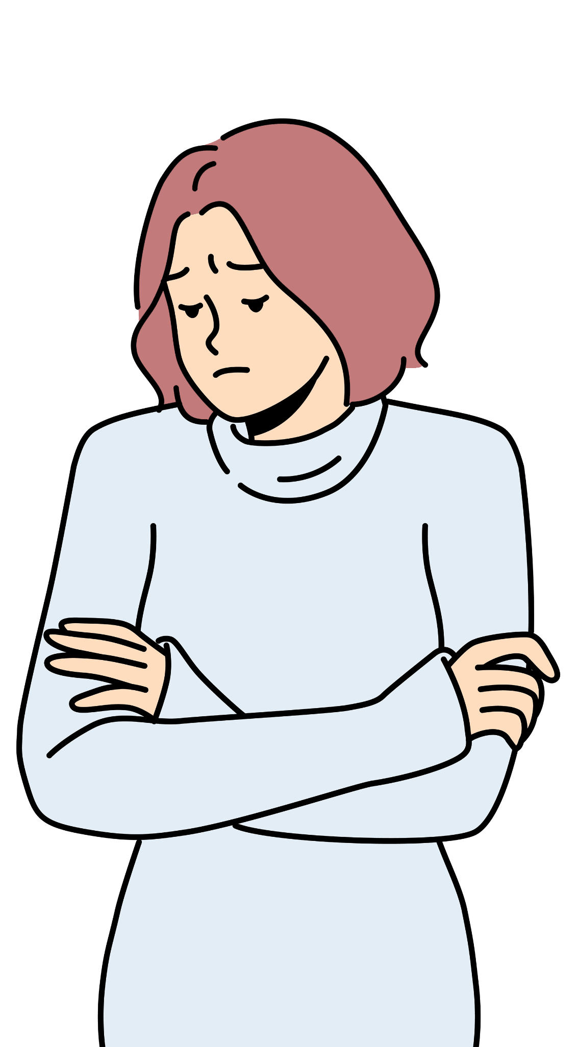
Что я думаю о себе?..
Ой, я забыла свою ручку. Я всегда всё забываю!
Что бы ни случилось, я справлюсь.
Не могу поверить, что промахнулся. Я такой неудачник.
У меня здесь есть друзья.
Если я буду заниматься, то смогу достичь большего.
На этот раз у меня ничего не вышло, но я попробовал.
Со мной никто не сядет за одну парту. У всех больше друзей, чем у меня.

Slide 5

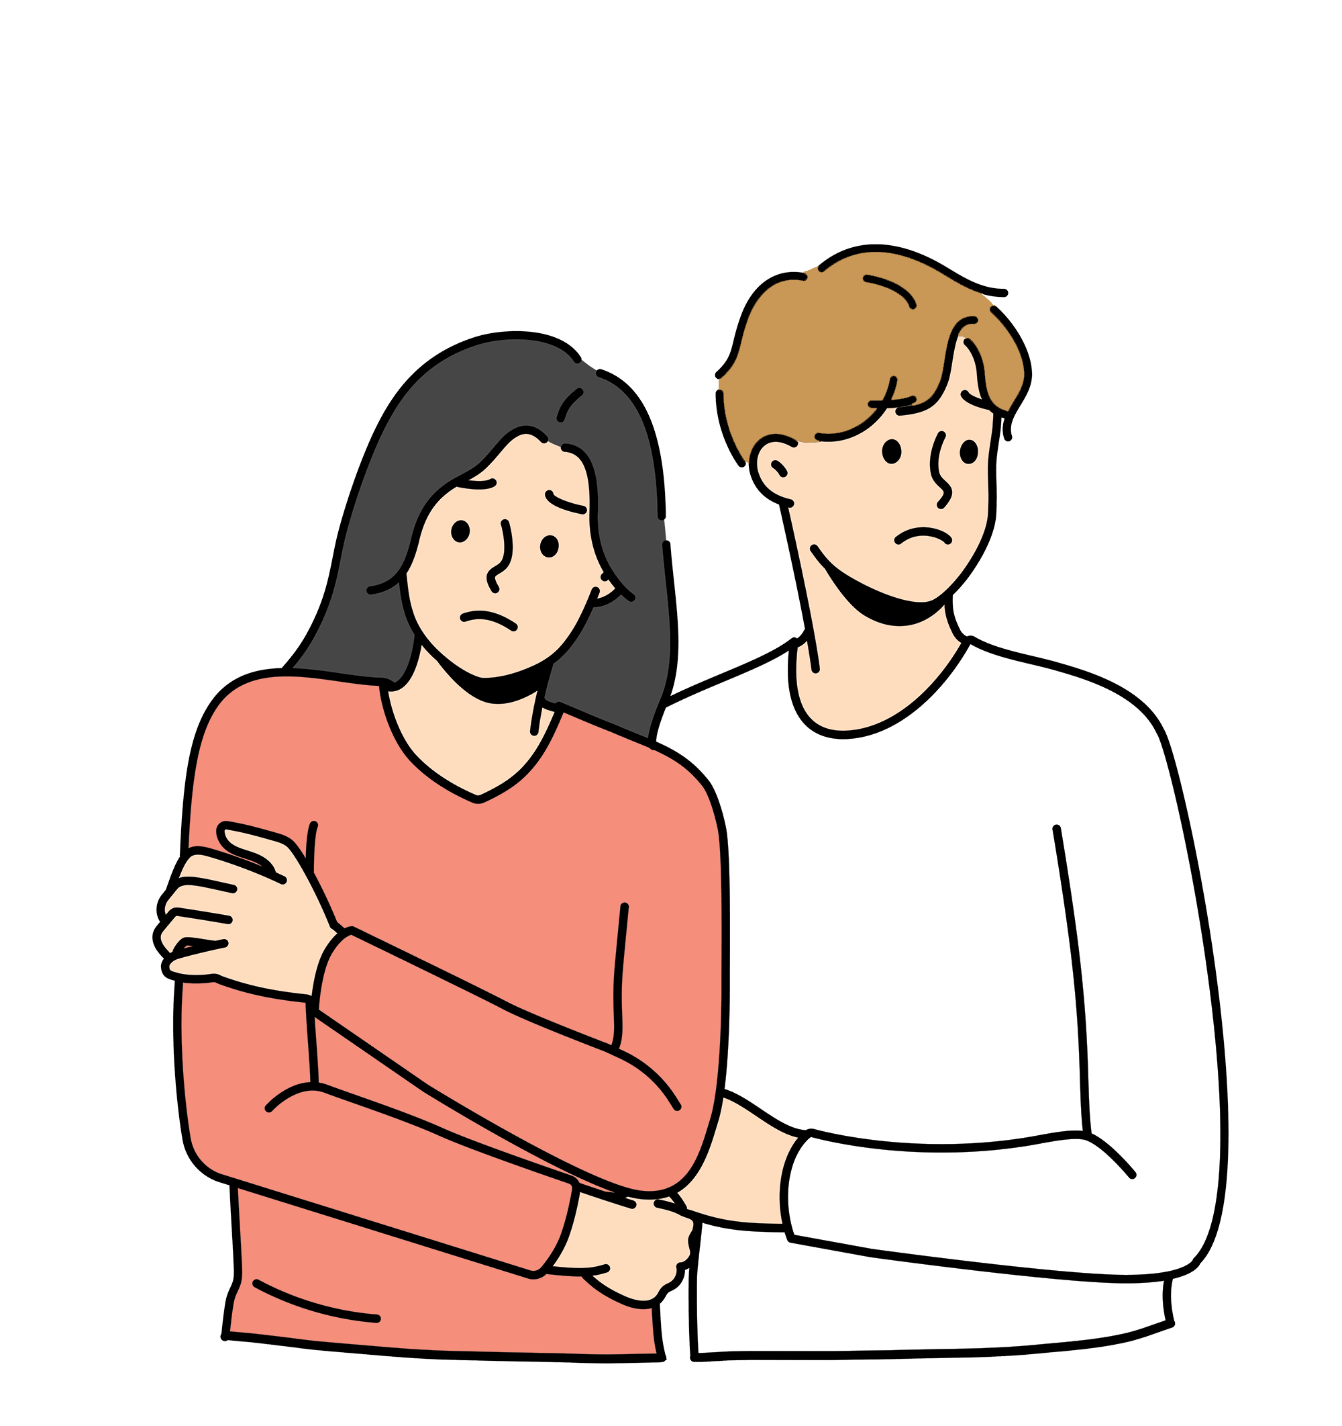
Не надо так
Лучше так
У меня никогда ничего не получается
Никто не хочет со мной дружить
Я никому не нравлюсь
Все смеются надо мной
Мне никогда не достичь успеха
Всем всё равно, что со мной происходит
Мне ничего не нравится в нашей школе
никогда и всегда, вечно
пока или иногда
никто и все
кто-нибудь, кто-то;
ничего
лучше конкретизировать,
что именно ты имеешь
ввиду

Slide 6
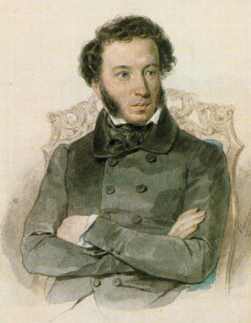
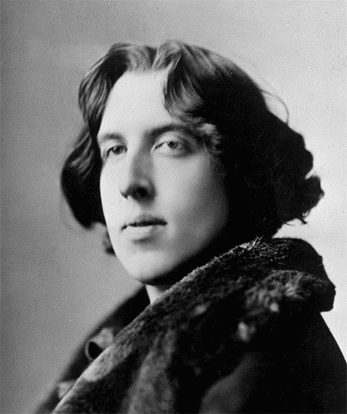
О сколько нам открытий чудных
Готовят просвещенья дух
И опыт, сын ошибок трудных,
И гений, парадоксов друг,
И случай, бог изобретатель…
Александр Сергеевич Пушкин
Опыт — это имя, которое
каждый даёт своим ошибкам.
Оскар Уайльд
Notes:
Общественное достояние. А.С. Пушкин и его время в изобразительном искусстве первой половины 19 века. Всесоюзный музей А.С. Пушкина / Балог Г.П., Мухина А.М., Грановская Н.И. и др. — Л. : Художник РСФСР, 1987. - Илл. 197
Оскар Уайльд. Фото с обложки А. Ливергант Оскар Уайльд, жзл – малая серия, Издательство: Молодая гвардия, 2014 г. ISBN: 978-5-235-03681-9

Slide 7
Народная мудрость об ошибке
Не ошибается тот, кто ничего не делает.
Ошибся, что ушибся: вперёд наука.
Ошибка не обман.
Огня без дыму, человека без ошибок не бывает.
Чины людьми даются, а люди могут обмануться.
Не бойся первой ошибки, избегай второй.
Отрицание ошибки — двойная ошибка. Страх ошибок опаснее самой ошибки.
За ошибку у нас хотя и бьют, но с ног не сбивают.
Ошибка учит людей уму-разуму.
Ошибки нужно запоминать, чтобы не повторять.
Осознанную ошибку не повторяй. Кайся, да вперёд не ошибайся.
Ошибку переднего замечает задний.
И на солнце есть пятна.
Заблудиться не хочешь — разглядывай, ошибиться не хочешь — расспрашивай.
Ошибается хороший — винит себя, ошибается дурной — винит друга.
Кто не сознаёт ошибку — делает другую.

